Slide 1

2015桂冠火鍋料_網站活動
後台製作說明

Slide 2


Work Flow
首頁
進入互動
開鍋牆
活動辦法
得獎名單
上傳照片 or 開啟相機
同意存取
公開分享
獲取抽獎資格
自行合成
確認送出
同意存取
紅字為需製作獨立後台網站存取user資料

Slide 3



互動頁面
合成動態火鍋
可自由移動 放大縮小
怎麼可以少了你
確認送出
只要有點擊“確認送出”
則需存取User FB同意存取資料到後台

Slide 4
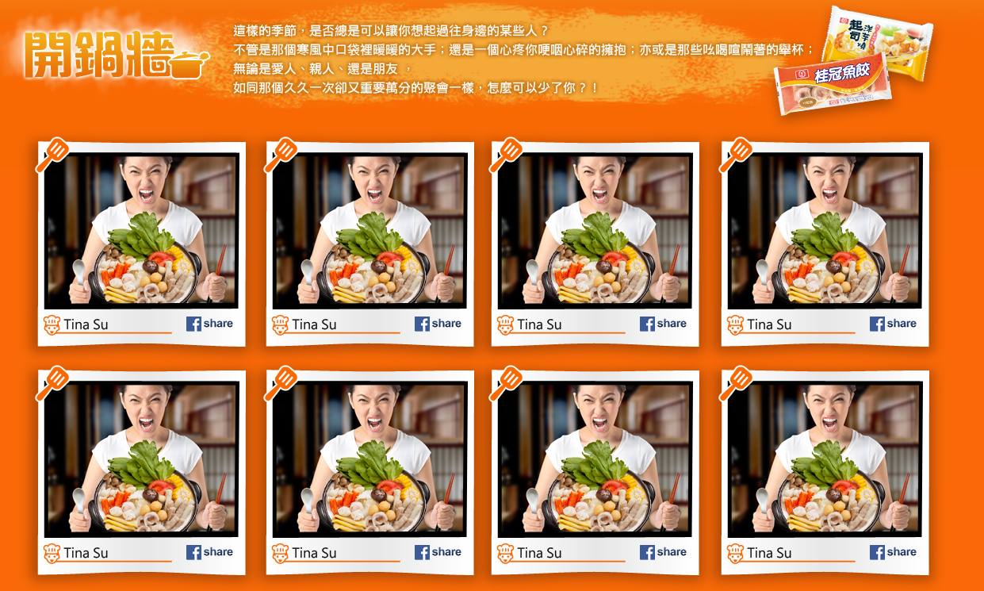
開鍋牆
只要有點擊開鍋牆“FB share”
則需存取User FB同意存取資料到後台

Slide 5
時程排序
時程
10／28 (三) 提供網站架構、時程／修改／確認
10／29 (四) ~10／30 (五) 首頁layout／feedback／修改／確認
----------------------------------------
11／02 (一) ~ 11／03 (二) 照片牆／活動辦法／得獎名單layout
11／04 (三) feedback／修改／確認
11／05 (四) ~ 11／09 (一) 手機版layout／feedback／修改／確認
----------------------------------------
11／10 (二) ~ 11／13 (五) PC&手機切版
----------------------------------------
11／16 (一) ~ 11／19 (四) 程式串接／測試／調整
11／20 (五) 打包／上線

Slide 6
Thanks ☺

